Slide 1
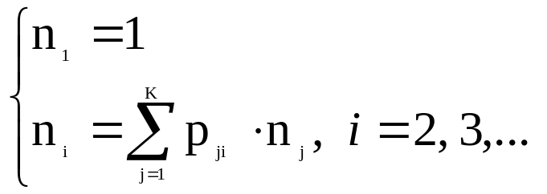
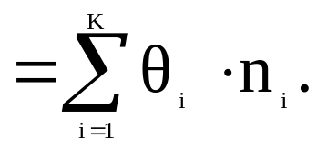
2.2. Оценка трудоёмкости алгоритма сетевым методом
2.2.1. Cетевой метод оценки трудоемкости для графа без циклов
Сетевой метод непосредственно применим только к графу без циклов.
Для такого графа величины ni рассчитываются по формулам:
(2.4),
Средняя трудоёмкость алгоритма равна
θ (2.5)

Slide 2

Пример 2.2.1.
Начало
1 2
2 4
3 5
4 2
5 4
6 3
0,6
1
0,4
0,1
3
2
0,9
4
0,5
5
0,5
6
Конец

Slide 3
Для графа сети по формулам (2.4−2.5) имеем:
n1=1,
n2= 0,6⋅n1=0,6
n3=0,4⋅n1=0,4
n4=n3+0,1⋅n2=0,4+0,06=0,46
n5=0,9⋅n2+0,5⋅n4=
=0,54+0,23=0,77
n6=n5+0,5⋅n4=0,77+0,23=1.
θс=2⋅1+4⋅0,6+5⋅0,4+2⋅0,46+4⋅0,77+3⋅1 = 13,4.
4 4
2
0,9
5
1
0,6
3
0,1
6
K
0
1
0,5
0,4
2
0,5
3
4
5 2
13,4
0
С
К

Slide 4
2.2.2. Cетевой метод оценки алгоритма для графа с циклами
Циклом называется совокупность вершин и дуг, охватываемых дугой обратной связи.
Эта совокупность дуг называется телом цикла.
Циклом первого ранга называется цикл, не содержащий внутри себя ни одного цикла. Очевидно, что тело цикла первого ранга – ориентированный граф без циклов.
Циклом второго ранга называется цикл, содержащий хоть бы один цикл первого ранга.
Циклом S-го ранга называется цикл, содержащий внутри себя хотя бы один цикл (S-1)-го ранга и, возможно, циклы меньших рангов.

Slide 5
Типы циклов, встречающиеся в блок-схемах алгоритмов
Ц₁ Ц₂ Ц₃
С
Р
Y
С₁
1-Р
Р
Y
Y
1-Р
C
С₂
Р

Slide 6
Для цикла типа Ц1 система уравнений относительно чисел nc и ny прохождений вершин C и Y имеет вид:
nc=1+(1−р)ny (2.6)
ny=nc .
В результате решения этой системы получим:
nc=ny=1/р и, по (2.6)
θц1=θс×nс + θy × ny=(θc+θy)/р. (2.7)

Slide 7
Для цикла типа Ц2:
ny=1+nc (2.8)
nc=(1−р)ny.
Результат решения системы (2.8):
ny=1/р, nc=1/р−1.
Тогда
θц₂=θс×nс+θy × ny=θy/р+θc(1/р−1), т.е.
θц₂= (θc+ θy)/р−θc. (2.9)

Slide 8
Для цикла типа Ц3 система уравнений имеет вид:
nc₁=1+nc₂
ny= nc₁ (2.10)
nc₂ =(1−p)ny.
Отсюда,
ny= nc₁ =1/p,
nc₂ =1/p−1.
Тогда, θц₃=θс₁× nc₁ + θy × ny+θc₂ × nc₂
θц₃ =(θс₁ +θy + θc₂ )/p − θc₂ . (2.11)

Slide 9
Начало
0
θ_{i}
1
2
4
2
4
6
2
5
1
1
0,5
0,5
2
2
3
3
0,4
4
4
0,4
5
5
6
6
7
7
0,9
0,9
8
8
Конец
К
Блок-схема алгоритма и соответствующий ей граф переходов.

Slide 10
Цикл 1-го ранга типа 3
θ_{i}
2
4
2
4
0,5
Трудоёмкость вершины С1.
n2=1; n3= 0,5⋅n2=0,5;
n4=n3+0,5⋅n2=1;
θс₁=2⋅1+4⋅0,5=4.
Трудоёмкость вершины С2.
θс₂=θ₅=4.
Трудоёмкость условной вершины θу=θ₄=2.
θ₂₋₅ =(θс₁+θу+θс₂)/p – θс₂=(4+2+4)/0,4 – 4=21.
2
С₁
3
У
4
0,4
5
С₂

Slide 11
Преобразованный граф имеет вид:
Вершины (2-5), 6 и 7 образуют цикл, который относится к типу 1.
n₂₋₅=1; n₆=n₂₋₅=1; θс=21+6=27. Трудоемкость условной вершины θу=θ7=2.
Тогда, согласно формуле (2.7):
θ₂₋₇ =(θс+θу)/p=(27+2)/0,1=290.
θ_{i}
1
21
6
2
5
0
θ_{i}
21
6
2
1
2-5
2-5
6
6
0,9
7
0,1
7
0,1
8
К

Slide 12
Преобразованный граф не имеет циклов и представляет собой сеть:
Средняя трудоёмкость алгоритма
θ=θ₁+θ₂₋₇+θ₈=1+290+5=296.
θ_{i}
1
290
5
0
1
2-7
8
К

